Slide 1
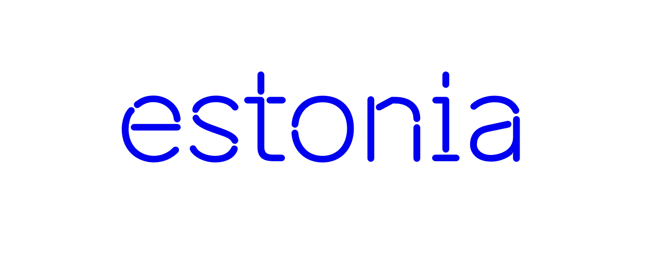
e-teenused ja e-riik
Kaasatud professor
Katrin Merike Nyman Metcalf
© Magnus Heinmets

Slide 2
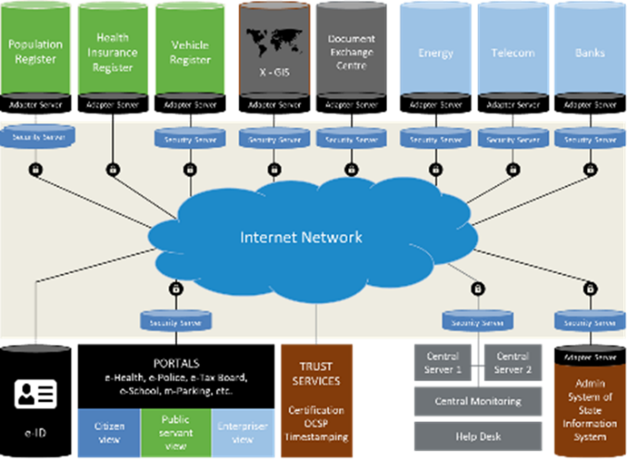
Eesti on e-riik
Mida see tähendab?
Teabe elektroonilisest kättesaadavusest kuni e-teenusteni – e-riigil on mitmed tähendused ja mitmed sammud.
Mis Eestis nii eriline on?
X-tee: Interoperabiilsus – andmevahetus
DigiID, digiallkiri

Slide 3
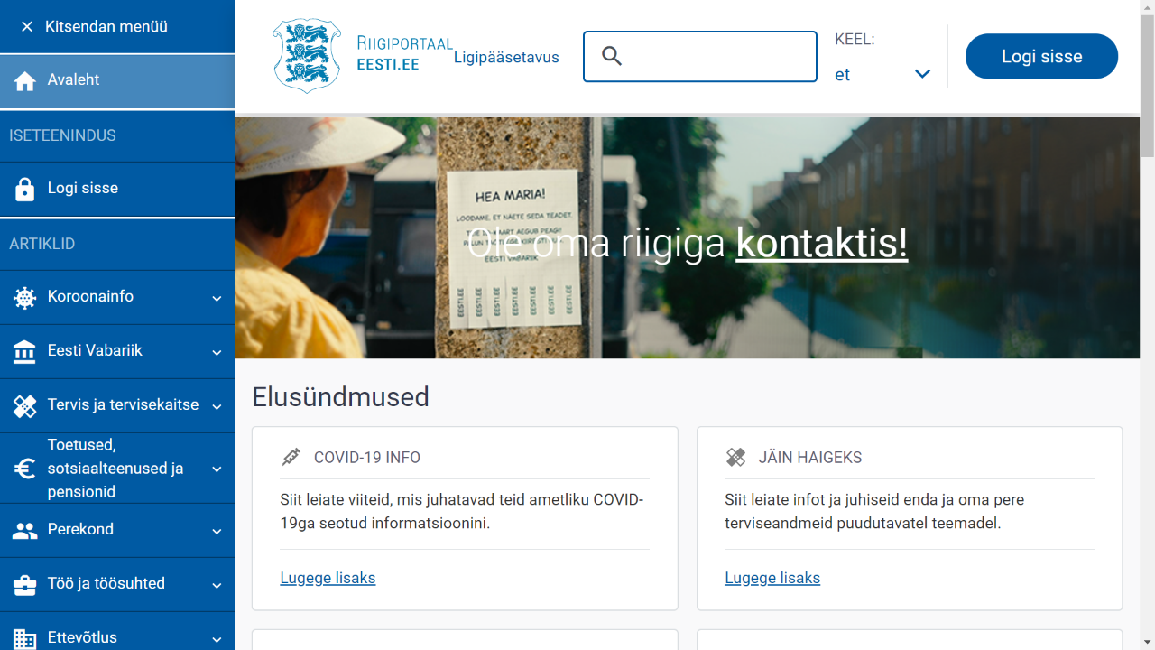

Slide 4
Mida see tähendab Eesti elanikele?
Teenused on kättesaadavad ühest kohast, elektrooniliselt
Elanikel on võimalik näha, mis infot riik nende kohta omab ja kuidas seda kasutatakse
Toimib “once only“ (ainult üks kord) põhimõte
Era- ja avalikus sektoris saab kasutada sama digiallkirja, millel on juriidiliselt sama väärtus kui n-ö traditsioonilisel allkirjal
Inimestel on (vaja) vähem kontakte ametnikega
Küberturvalisust peetakse oluliseks
© Kristoffer Vaikla

Slide 5
Mida see tähendab Eesti ametnikele?
.
Üks asi on õigus saada ligipääs teabele, teine asi on tehniline võimalus ligipääsuks
Teabele ligipääsuks peab ennast tuvastama
Andmebaaside kataloogid, nende loomise ja lõpetamise küsimused on olulised ka asutuse väliste osapoolte jaoks
Era- ja avalikus sektoris saab kasutada sama digiallkirja, millel on juriidiliselt sama väärtus, kui n-ö traditsioonilisel allkirjal
Inimestel on (vaja) vähem kontakte ametnikega
Küberturvalisus on oluline
© Sergei Zjuganov

Slide 6
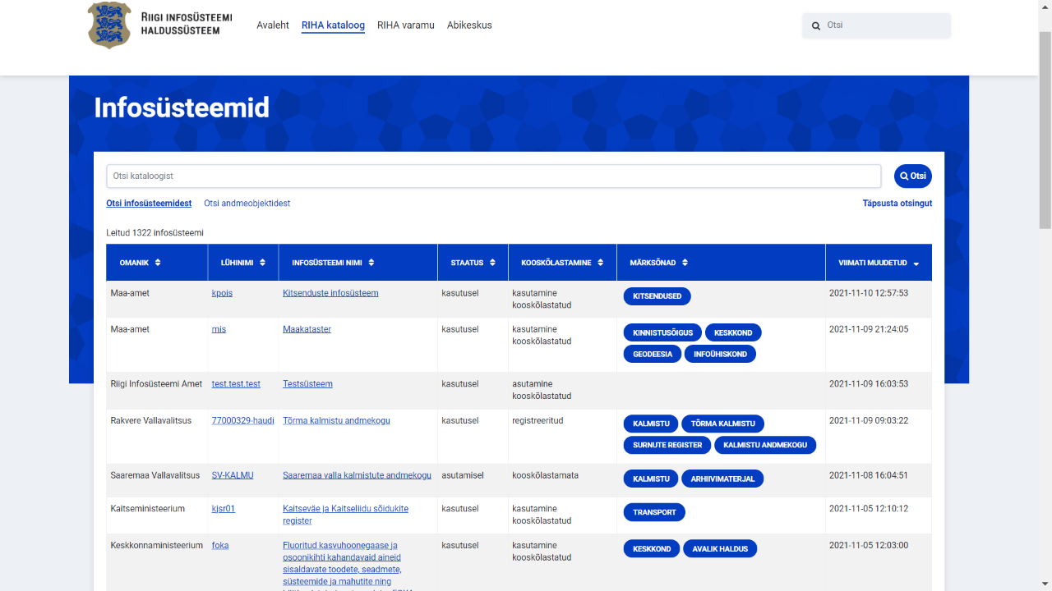

Slide 7
Hea e-riik tähendab, et riik on tõesti inimeste jaoks olemas – teenused on olemas siis, kui see sobib elanikele seal, kus neile on mugav.
Aitäh!

